Slide 1
환경재료학 개론
제 4 편 목재는 최고의 인체 친화적 재료
제 6장 목재가 노동 및 교육환경에 미치는 영향

Slide 2
노동환경
노동환경의 변화
- 시각노동의 증가: 기계화, 로봇, 컴퓨터에 의한 작업으로 중앙제어, 관리, 검사 위주의 시각 작업 (여러 색상과 물건이 연속해서 움직이는 동적 정밀작업, 새로운 조명장치에 의한 광자극 등)
- 전자공학, 합성화학, 연관학문의 발달: 전자파의 피해, 결막 또는 각막 등 각종 신체적인 자극 증상이 나타남.
- 일원화된 작업환경:밤낮과 계절의 생체리듬의 기능을 상실

Slide 3
노동환경
목재가 노동환경에서 좋은 점
- 목재는 적정한 잔향시간과 높은 흡음율을 갖는 우수한 청각 특성과 목재 천연향인 정유의 쾌적성을 나타내는 생리활성 작용 등 우수한 후각 특성
- 목재는 자외선을 흡수하고 빛의 반사를 줄여 착시현상을 줄이고 눈에 피로를 감소시키고 목재의 색체 감각도 눈의 피로를 줄이는데 도움
- 방직공장에서 기존 목질 마루바닥에서 비닐타일바닥으로 교체한 후 눈의 피로를 호소하고 작업상의 실수가 증가
- 목재 바닥, 콘크리트 바닥, 비닐타일 바닥에서 실내온도 조건 하에서 시간에 따른 발바닥, 무릎, 허벅지의 체온 변화를 측정한 결과 (다음 슬라이드)
- 목재가 많이 사용된 작업환경은 목재의 온습도 조절작용, 온복사, 보행감, 접촉감 등으로 눈과 신체에 피로를 줄여주고 노동 생산성 향상에 기여

Slide 4
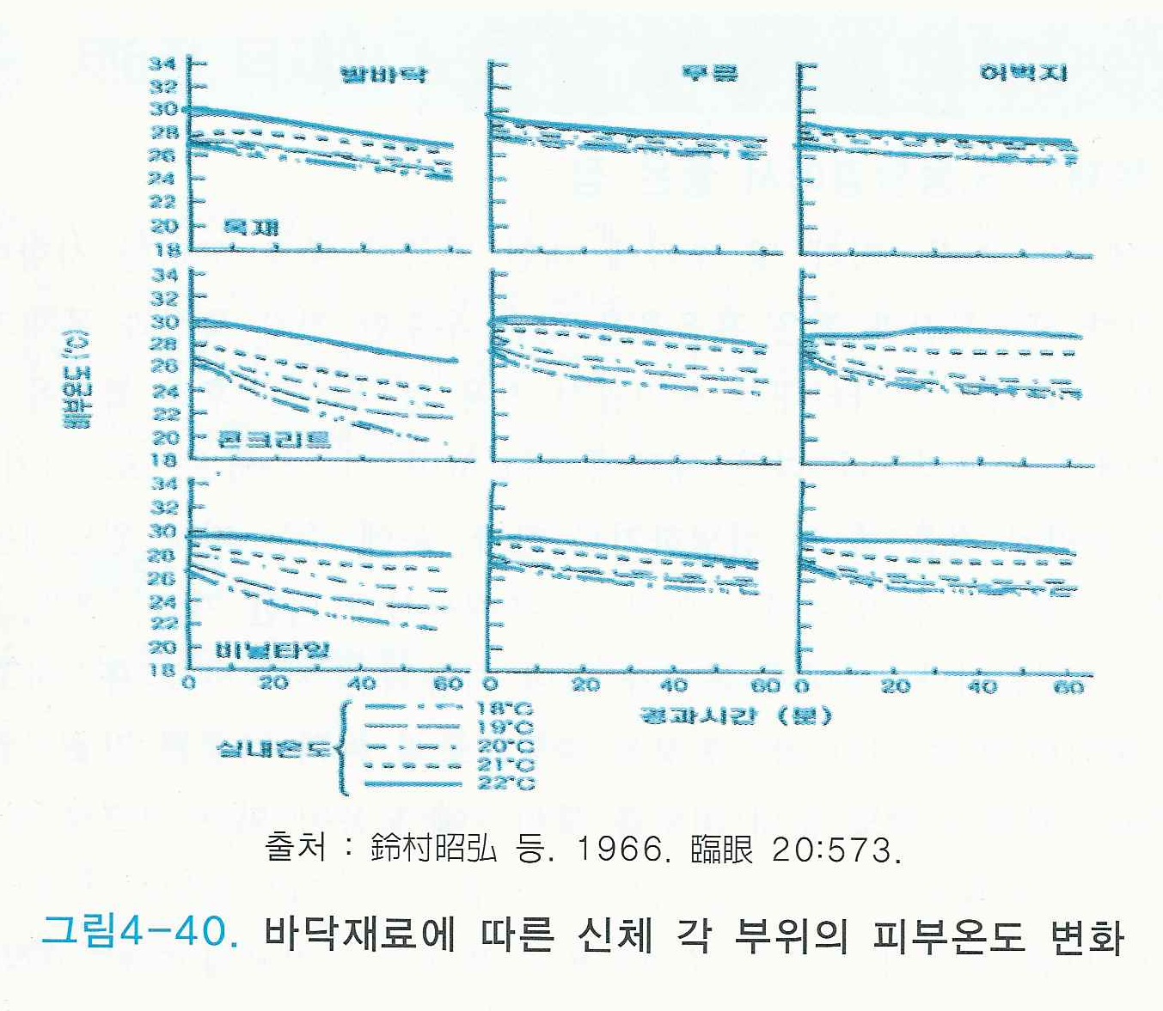
노동환경
목재가 노동환경에서 좋은 점

Slide 5
교육환경
개요
- 학교 교육 환경에는 사회적인 환경 (학생집단이나 선생님의 집단, 학생과 선생님과의 인간관계에서 형성되는 관계)과 물리적인 환경 (교실, 설비 등 교육용 교재)으로 구분
- 중학생이 의식하고 있는 학교의 주요 스트레스 원인은 주로 사회적인 환경
- 일부 물리적인 환경도 영향을 미치는데, 콘크리크의 냉복사로 수명이 짧아지고 성격이 거칠어지고 포악해 지고 전체적으로 정신 집중에 문제를 야기
- 오끼하라 (1985)는 “콘크리트, 철재, 유리로 만들어진 학교교사, 좁은 공간, 뛰어 놀고 활동할 공간이 없는 살벌한 교정은 학생의 공격성과 파괴성을 증대”고 발표하여 학교 건물이 학교 폭력의 한 원인임을 지적

Slide 6
교육환경
개요
- 일본은 2차 세계대전 후에 태풍과 화재의 위험으로 콘크리트 및 철골조 학교 건물이 급속히 증가
- 1984년 목조학교가 1%도 안되는 상태에서 1986년부터 목재를 학교시설로서 사용을 적극 권장하고 1991년까지 140여 개의 목조 교사가 신축
- 콘크리트 학교건물: 시끄럽고, 반향이 크며, 차갑고, 미끄럽고, 딱딱하며, 습하고, 피로하고, 위험하다는 인식과 함께 졸리고, 나른하고, 피로하고, 주위 집중에 어려움을 호소
- 목조 학교 건물: 따스함, 생동적임, 자연적임, 밝음, 인간적임, 신체리듬, 인프렌자, 사고율, 피로도 등에서 탁월함 제공
*

Slide 7
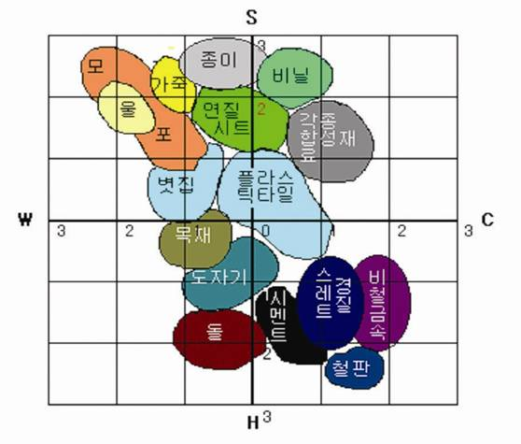
교육환경
목재의 감성
부드러움
따뜻함
목재
차가움
딱딱함

Slide 8
교육환경
개요
- 학교 교육 환경에는 사회적인 환경 (학생집단이나 선생님의 집단, 학생과 선생님과의 인간관계에서 형성되는 관계)과 물리적인 환경 (교실, 설비 등 교육용 교재)으로 구분
- 중학생이 의식하고 있는 학교의 주요 스트레스 원인은 주로 사회적인 환경
- 일부 물리적인 환경도 영향을 미치는데, 콘크리크의 냉복사로 수명이 짧아지고 성격이 거칠어지고 포악해 지고 전체적으로 정신 집중에 문제를 야기
- 오끼하라 (1985)는 “콘크리트, 철재, 유리로 만들어진 학교교사, 좁은 공간, 뛰어 놀고 활동할 공간이 없는 살벌한 교정은 학생의 공격성과 파괴성을 증대”고 발표하여 학교 건물이 학교 폭력의 한 원인임을 지적

Slide 9
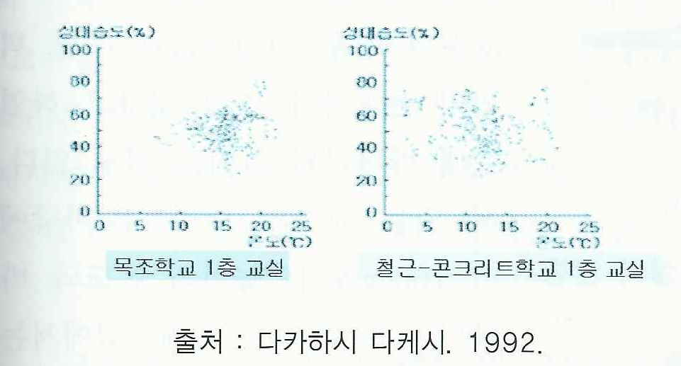
교육환경
목재의 온·습도 조절 작용
- 일본의 겨울철의 학습시간대 (8~15시)에 있어서 교실내의 발바닥 부근의 온도와 습도를 한시간마다 측정한 결과
- 대상교실: 실제로 교육활동을 하는 교실
- 교실 내의 최적온도는 겨울 18~25°C, 여름 25~26°C, 최적 습도는 50%
- 일본의 학교환경 위생기준: 겨울 10°C 이상3, 여름 30°C 이하, 습도 30~80%

Slide 10
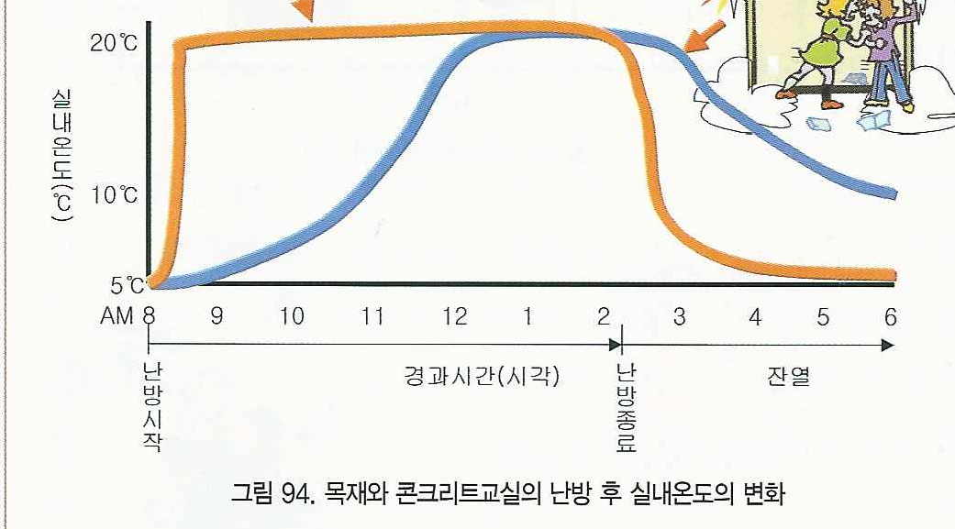
교육환경
목재의 온·습도 조절 작용
- 철근 콘크리트 교실: 10°C 이하의 빈도가 높고, 학습시간대의 40% 정도 차지
- 목조 교실: 10°C 이상으로 철근 콘크리트 교실보다 고온인 시간대가 많고 습도도 50% 전후를 유지하는 빈도가 높아 결로의 억제나 부후균의 증식억제
- 겨울철 스토브로 난방을 시작하여 2시간이 경과 된 후의 교실 바닥면 및 벽면의 온도 비교

Slide 11
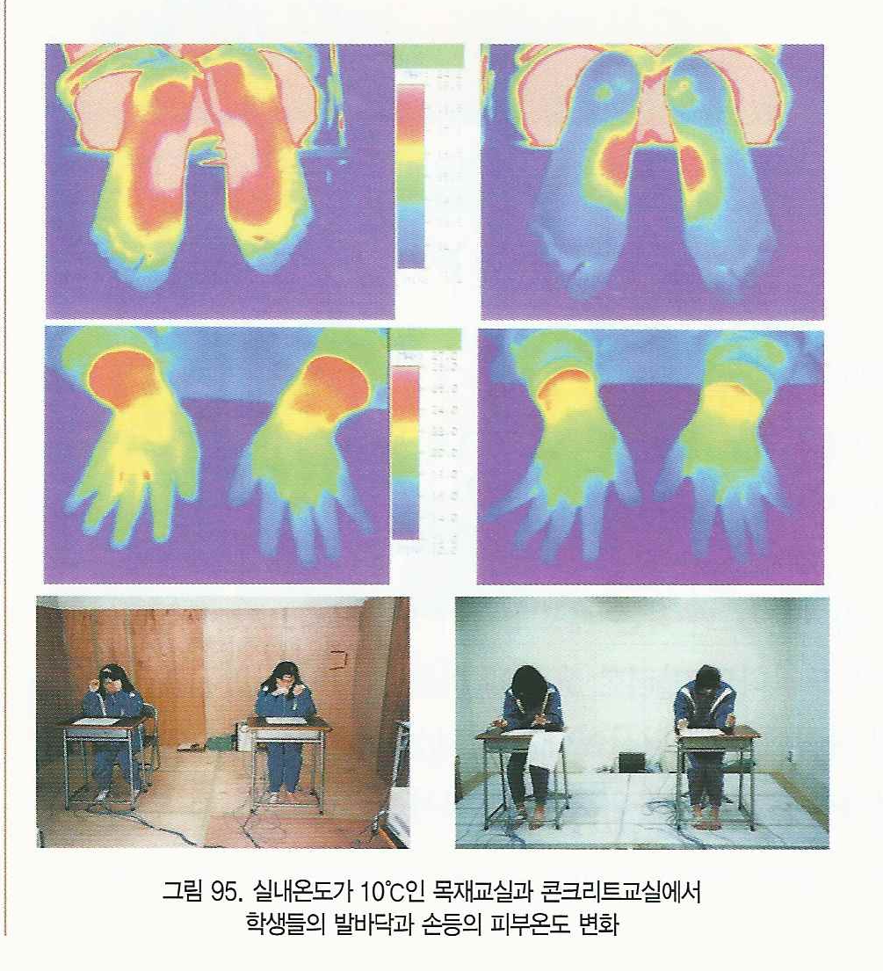
교육환경
목재의 온·습도 조절 작용
- 목재와 콘크리트 바닥의 교실에서 입실하고 30분이 경과한 학생들의 발바닥 및 손등에 전달되는 피부 온도 분포
- 목재바닥에서는 발가락과 손가락 끝부분을 제외하고 15°C 이상유지
- 콘크리트 바닥은 14°C 이하의 분포

Slide 12
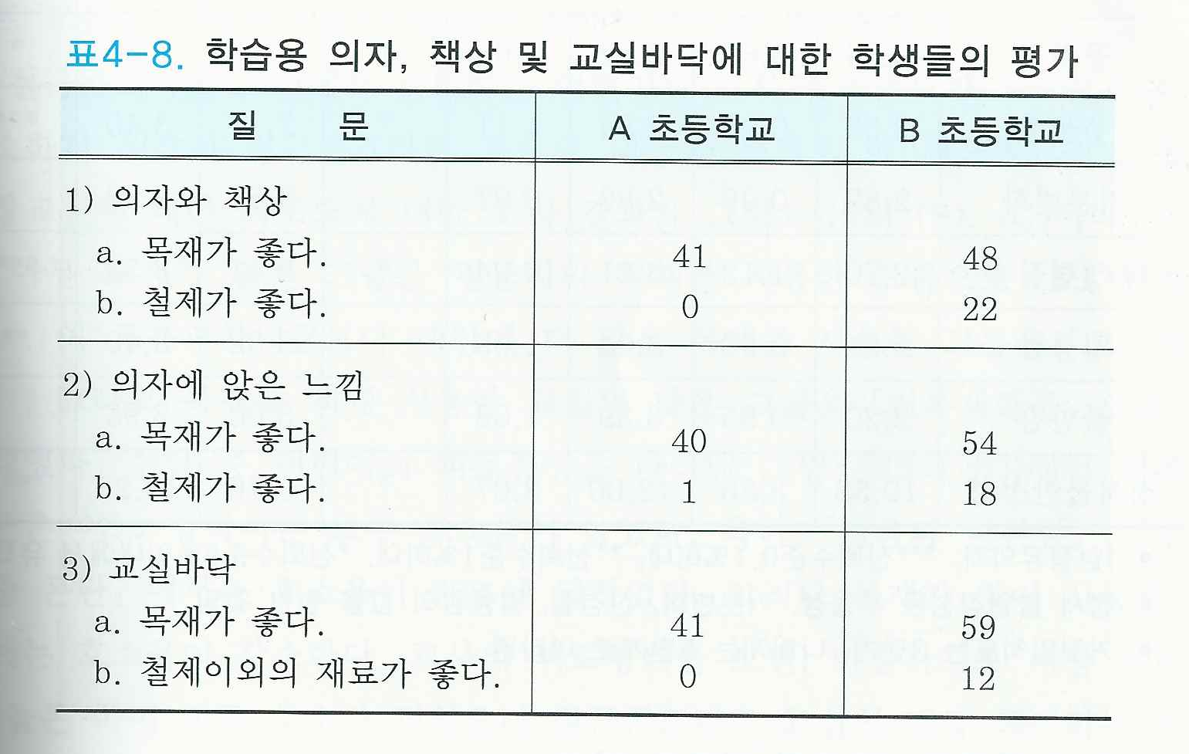
학교시설에 대한 각종 성질 비교
목재학교 시설과 철재 시설의 비교
- 학교 시설에 대한 교사들과 학생들의 설문 조사 결과
- 일본 큐슈 지방의 두 군데 초등학교 학생들의 목재 학교시설과 철재시설에 대한 느낌에 대한 조사 결과

Slide 13
학교시설에 대한 각종 성질 비교
목조 와 콘크리트조의 정서 불안전성 비교
- 초등학교 5, 6학년생 대상으로 목재 교실의 어린이와 철근 콘크리트 교실 어린이 100명의 정서 차이
- 양 교실 간의 차이가 나타났으며, 여자 어린아이에게서 현저한 차이
- 콘크리트 교실의 여자 어린이들은 목재 교실 여자 학생들에 비해 불안 경향, 우울성이나 신경질적인면이 강하게 나타남.
- 전반적으로 정서 불안정 경향이 강하게 나타남.

Slide 14
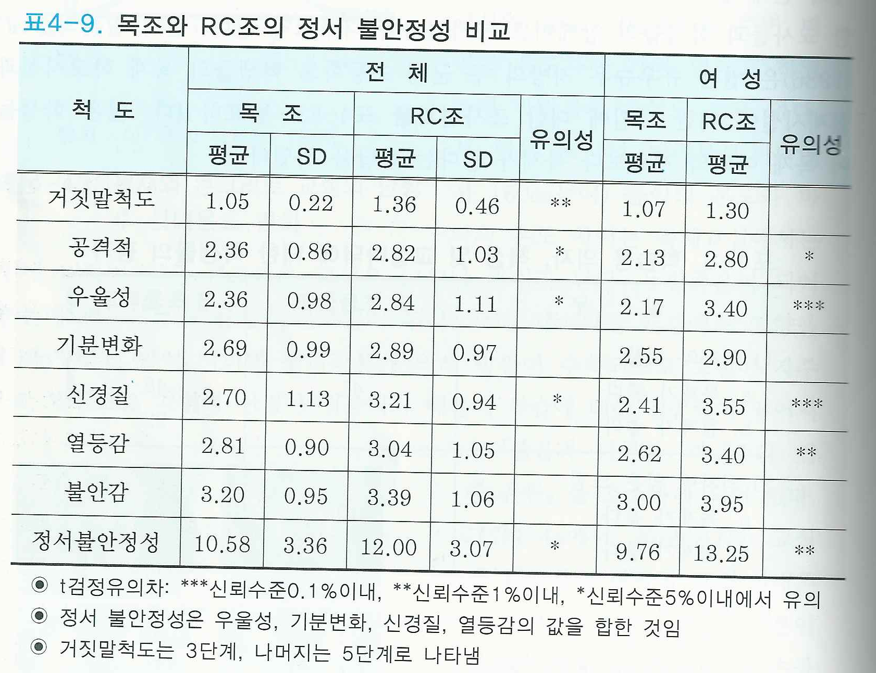
학교시설에 대한 각종 성질 비교
목조 와 콘크리트조의 정서 불안전성 비교

Slide 15
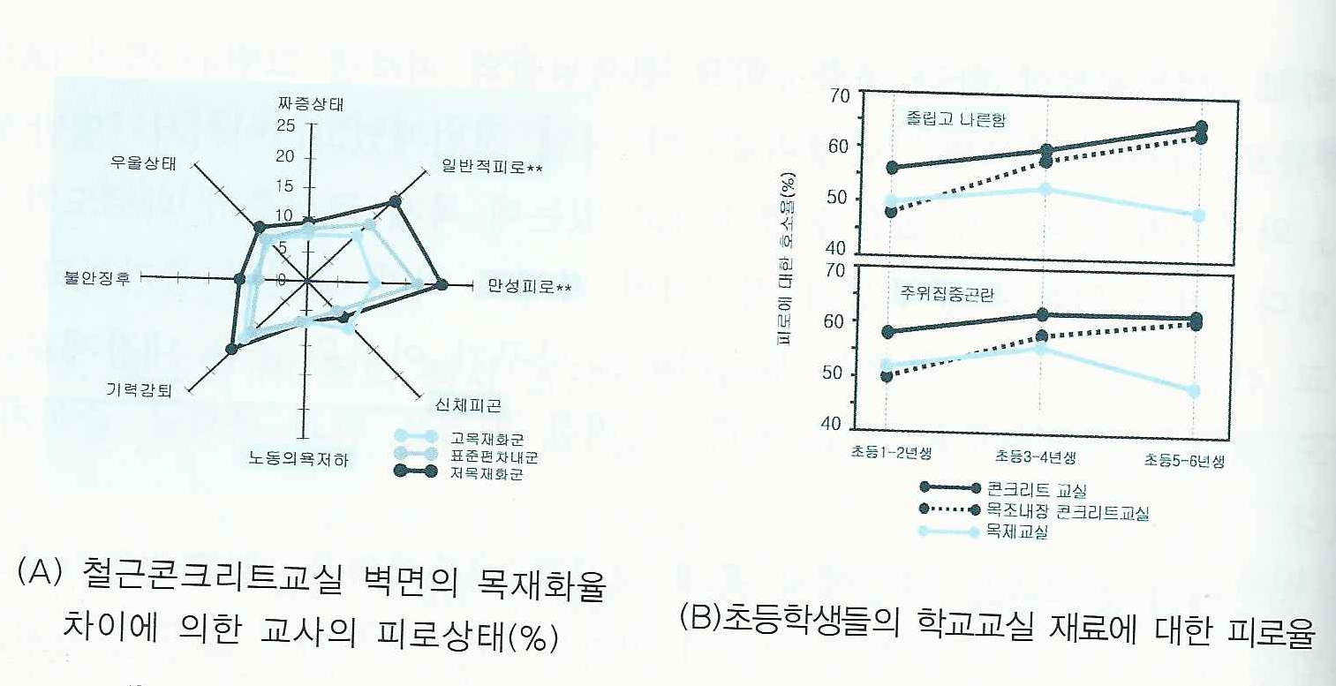
학교시설에 대한 각종 성질 비교
목조 와 콘크리트조의 피로도 비교
- 일본 아이치 교육대학에서 전국 대상으로 축조 10년 목조교사 65개소, 콘크리트 건물 80개소, 내장만 목재로 한 건물 45개소에 대한 설문조사와 어린이들과 선생님의 건강상태 분석 결과

Slide 16
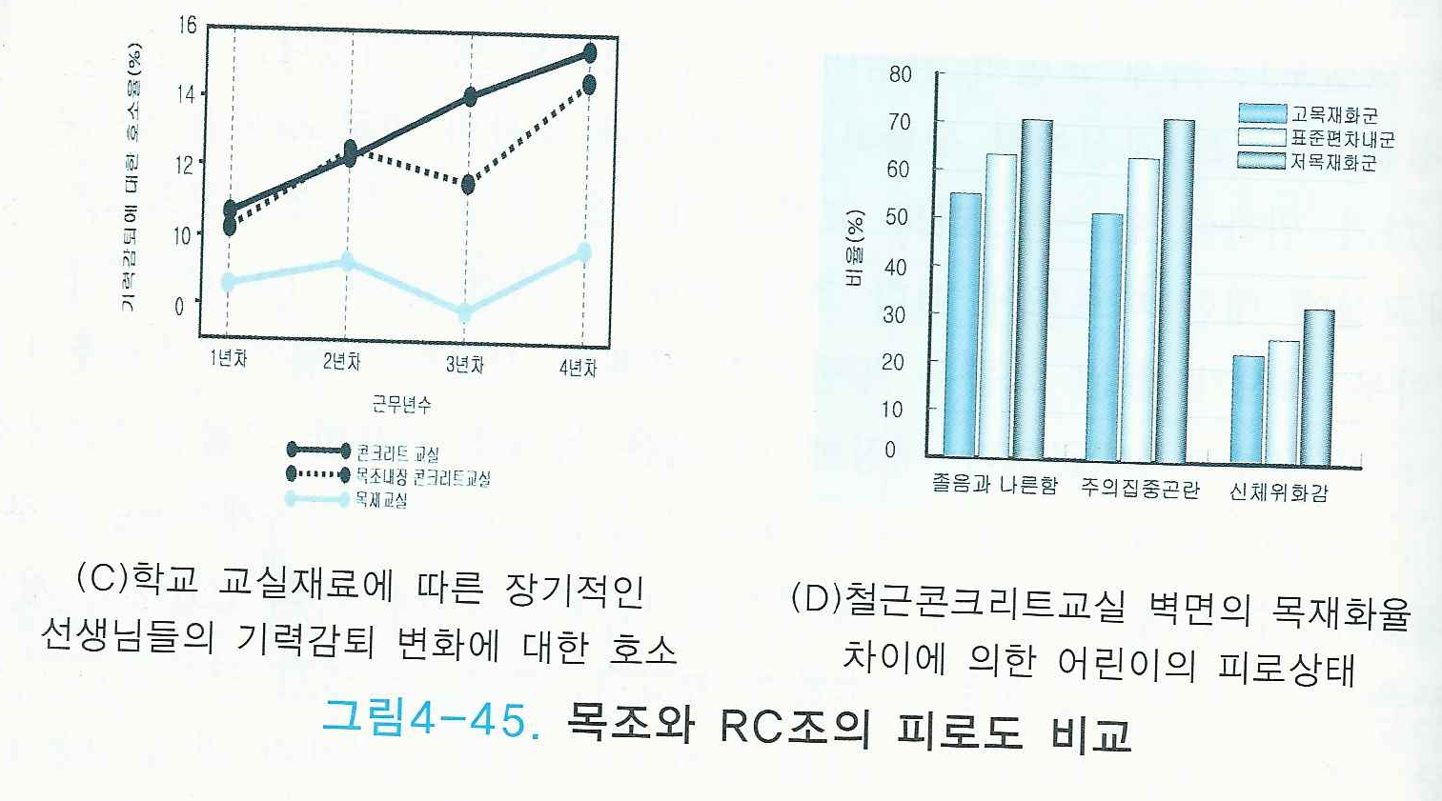
학교시설에 대한 각종 성질 비교
목조 와 콘크리트조의 피로도 비교

Slide 17
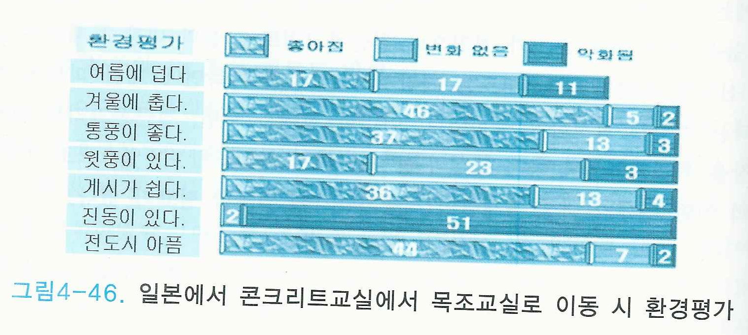
학교시설에 대한 각종 성질 비교
목조 와 콘크리트조의 피로도 비교

Slide 18
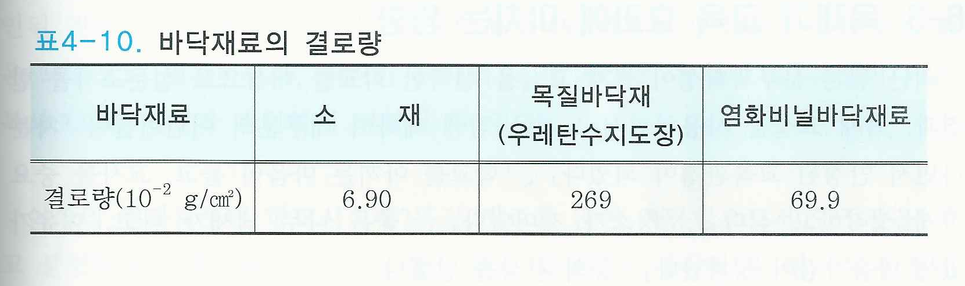
학교시설에 대한 각종 성질 비교
목조 와콘크리트조의 사고율 및 안정성 비교
- 목조 교실에서 사고율, 감기, 인플레엔자 감염에서 우수한 효과
- 상처를 입은 원인 조사에서 콘크리트 건물에서 타인의 행동에 기인하는 경우가 높았고, 목조건물은 자신의 행동에 기인하는 경우가 많았음.

Slide 19
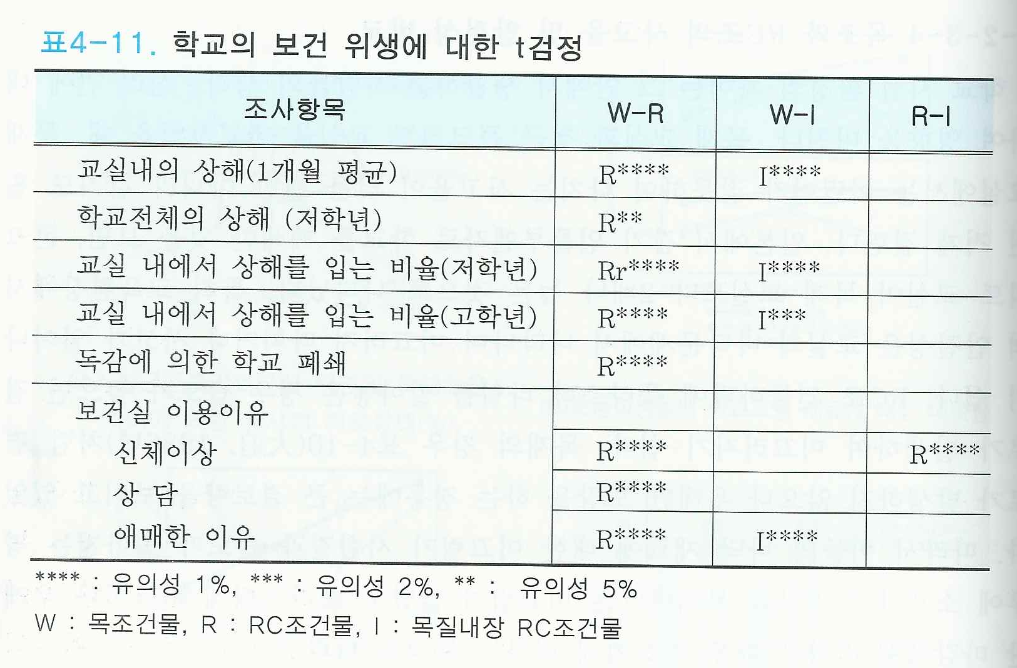
학교시설에 대한 각종 성질 비교
목조 와콘크리트조의 사고율 및 안정성 비교

Slide 20
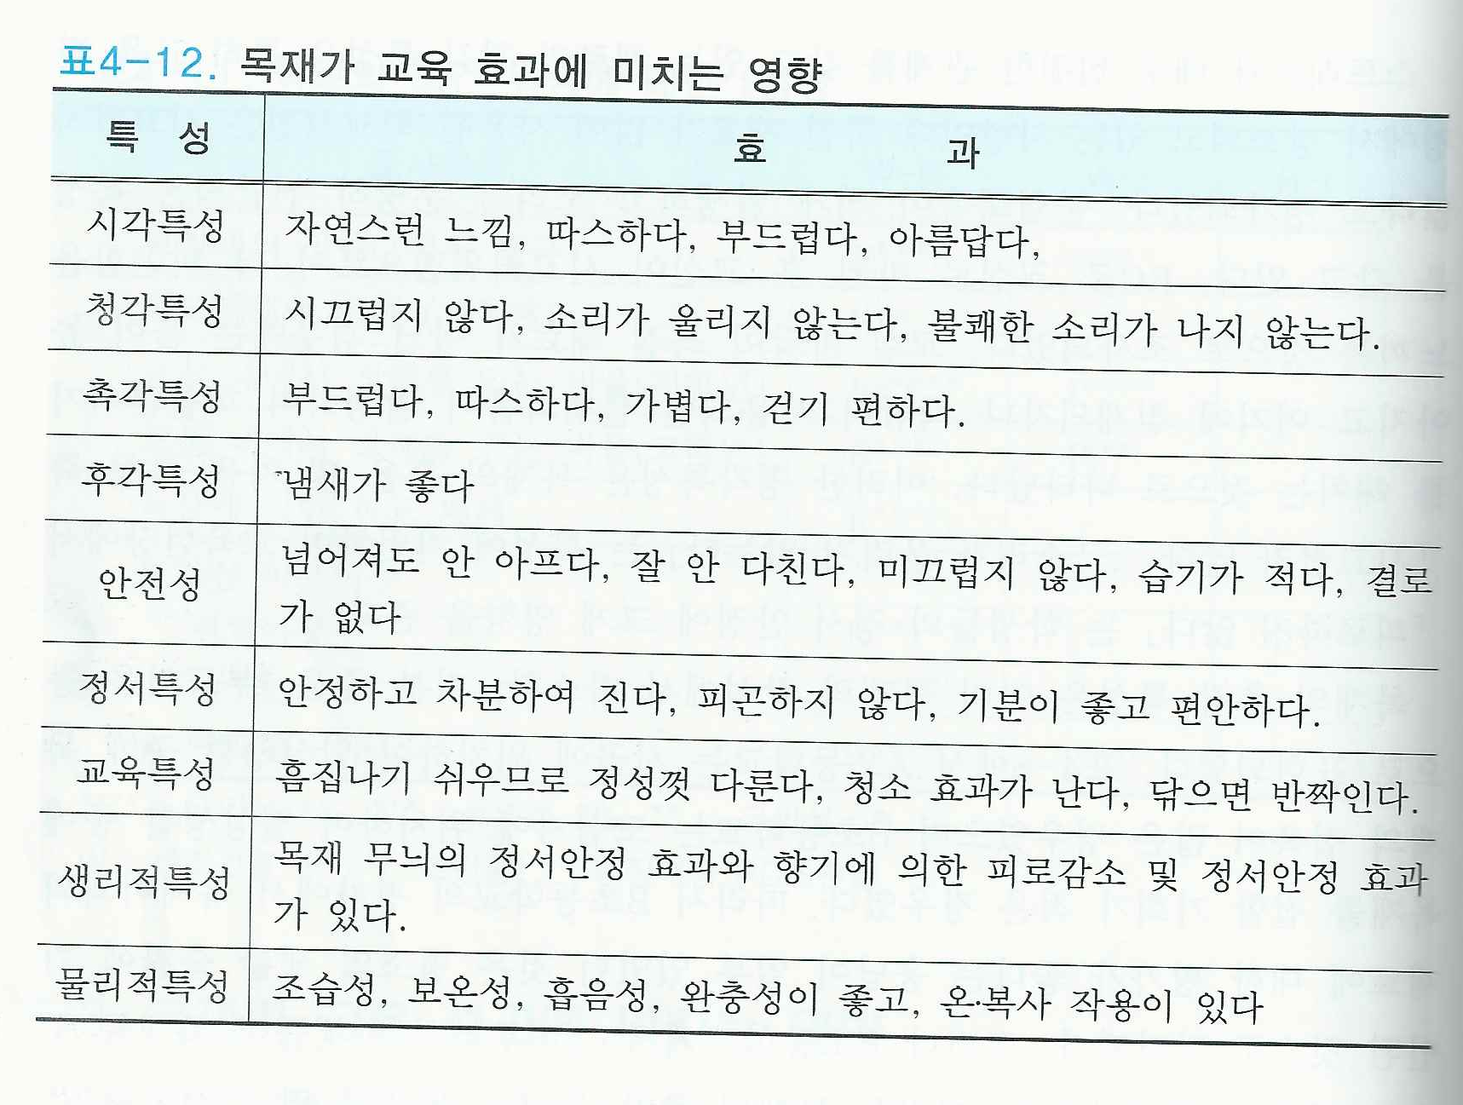
목재가 교육 효과에 미치는 영향

Slide 21
일본 정부 목조 학교로의 전환
교육시설의 콘크리트화는 잘못
- 철근-콘크리트 일변도였던 일본 학교 건물이 1985년 연구 조사 보고부터 변경되기 시작하면서 연구 결과 공표
- 전후에 학교 면적 확대와 불연성 강화의 면에 치중 건물의 질적 수준을 높힐 여유를 갖지 못함.
- 학교 관계자나 선생님의 학교건물에 대한 낮은 관심
- 학교 시설은 학생들의 교육에 대한 시설의 질 향상을 도모하지 않으면 안됨.
- 지역 풍토나 문화유산에 맞는 지역 특색을 시설 계획에 살리는 연구 필요
- 학생들이 하루의 대부분을 보내는 장소에 어울리는 여유있는 분위기를 갖추어야 함.

Slide 22
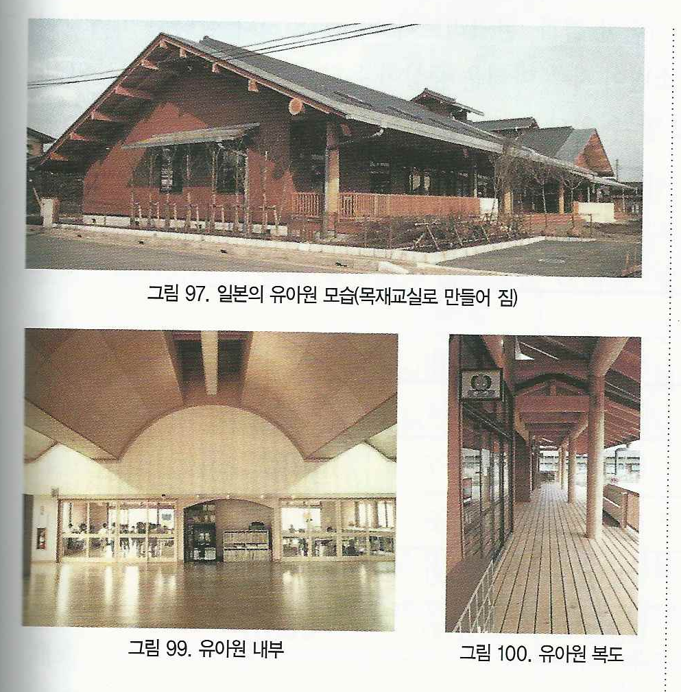
일본 정부 목조 학교로의 전환
에코 학교
- 학교 건물은 일반 건물이 가져야 할 기능성, 경제성과 생태계에 대한 배려, 에너지, 교육성의 5면을 보유해야 함.

Slide 23
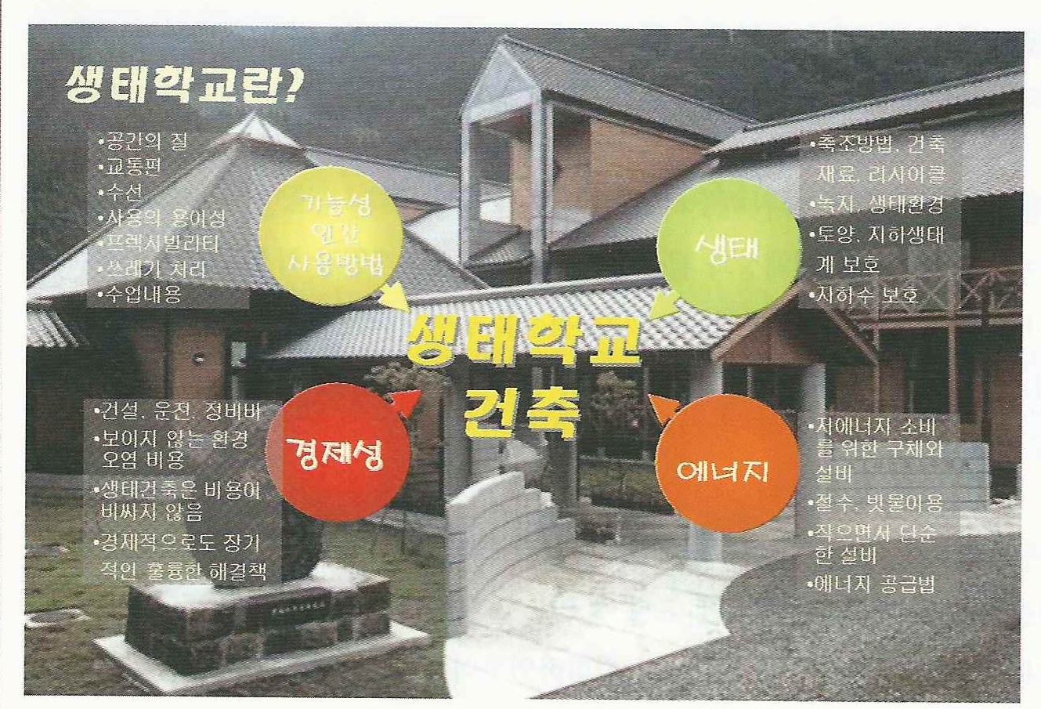
일본 정부 목조 학교로의 전환
에코 학교

Slide 24
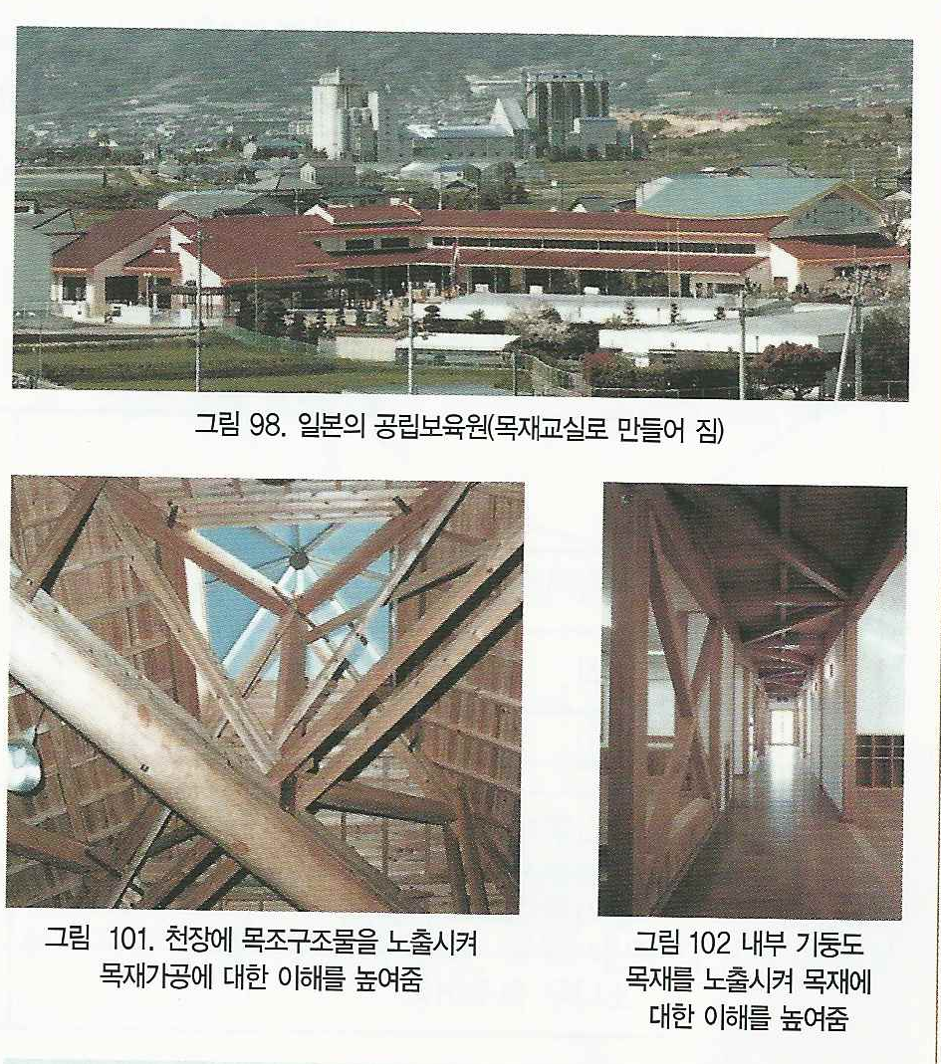
일본 정부 목조 학교로의 전환
에코 학교

Slide 25
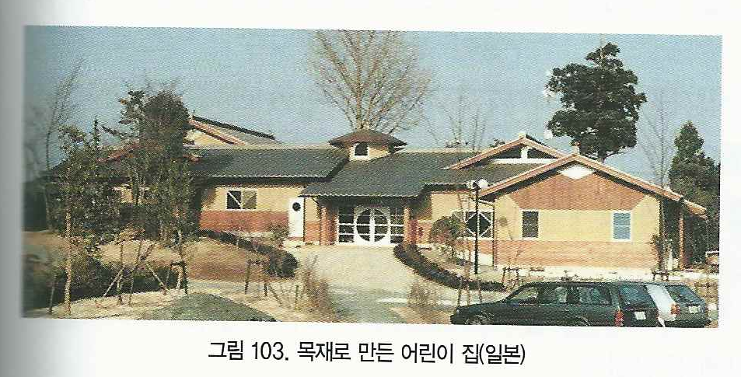
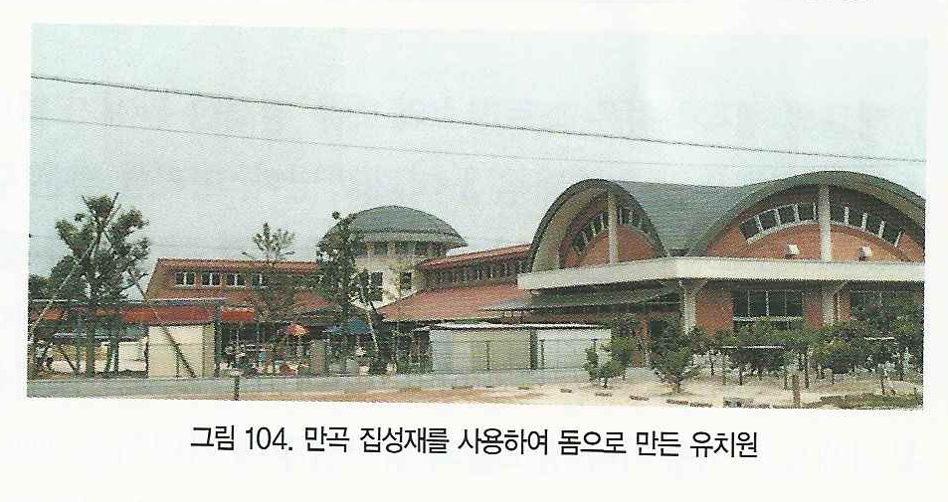
일본 정부 목조 학교로의 전환
에코 학교

Slide 26
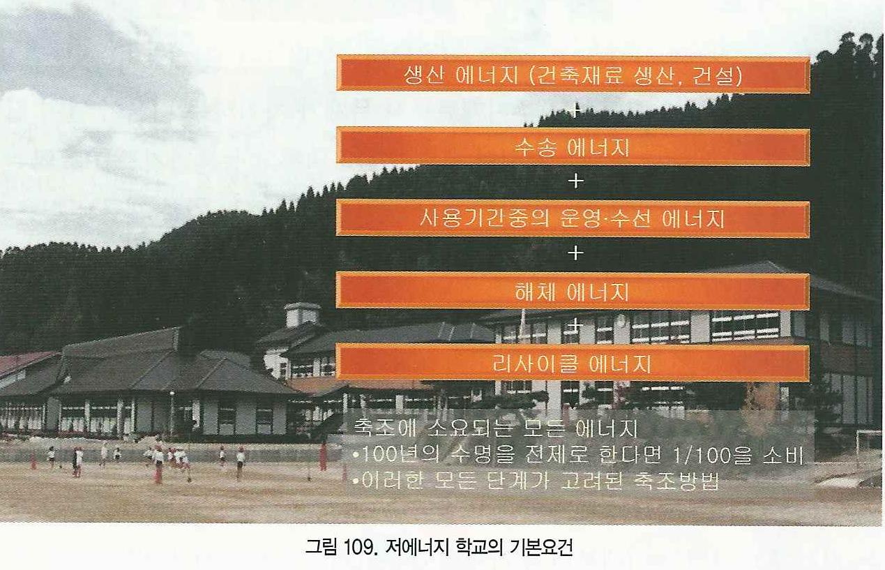
일본 정부 목조 학교로의 전환
에코 학교

Slide 27
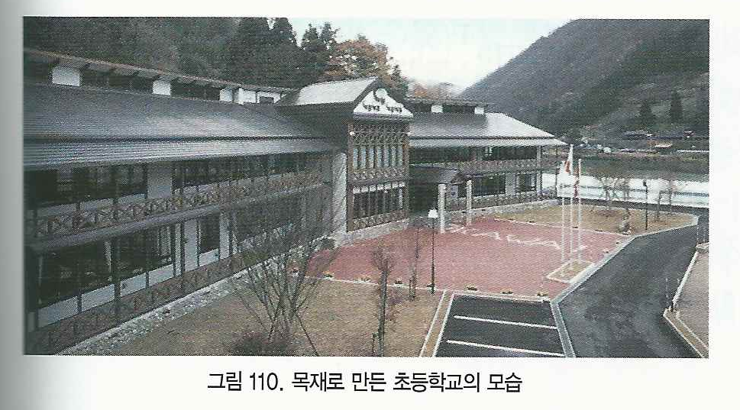
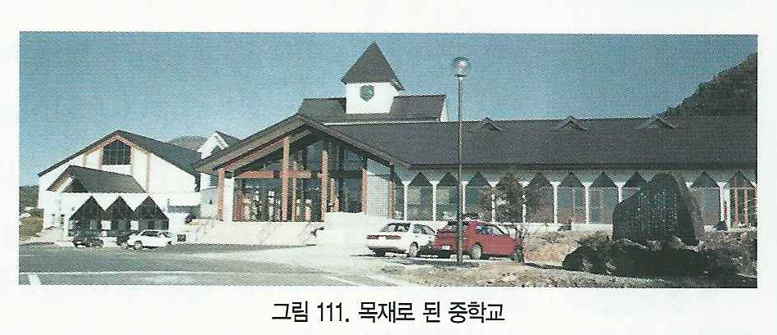
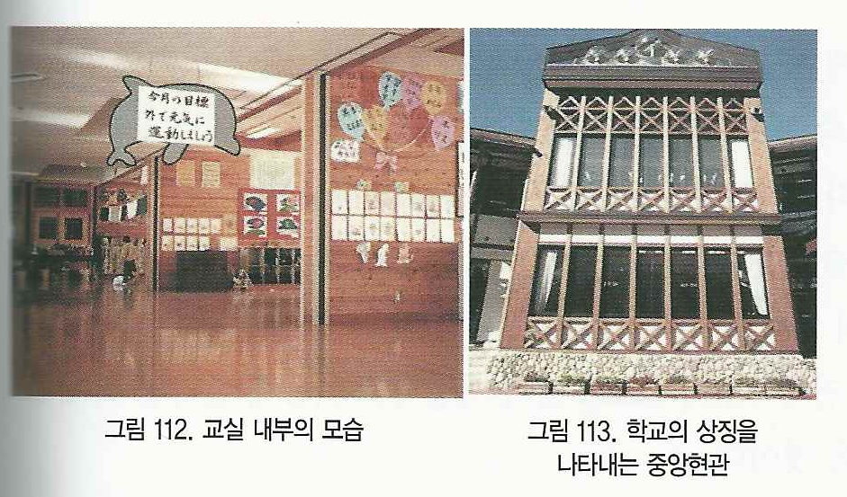
일본 정부 목조 학교로의 전환

Slide 28
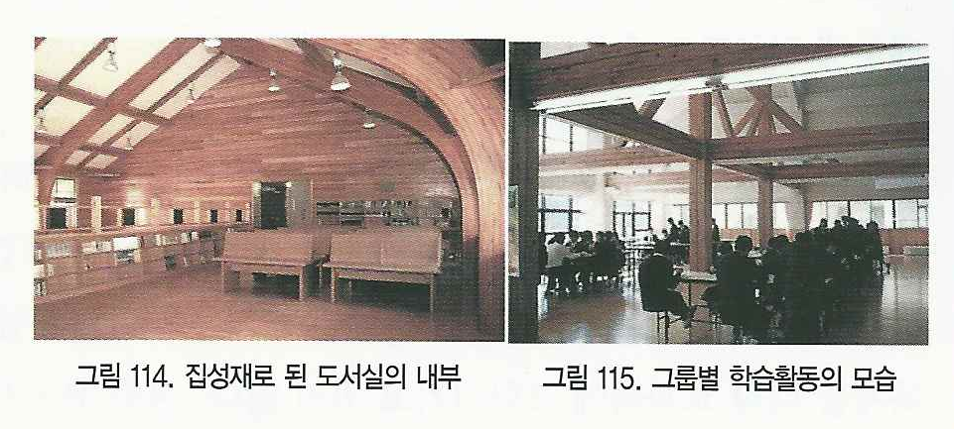
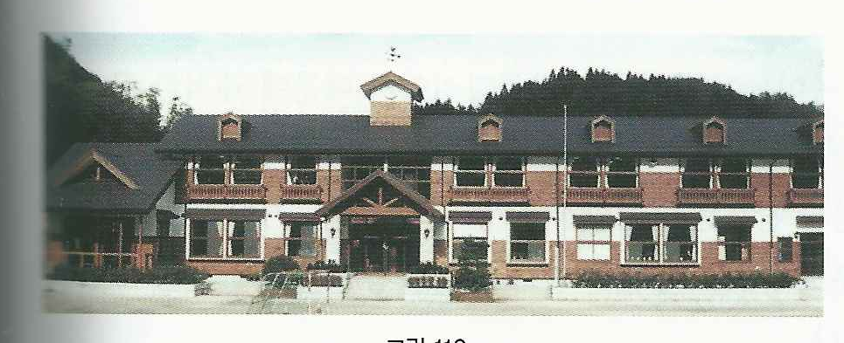
일본 정부 목조 학교로의 전환

